Slide 1
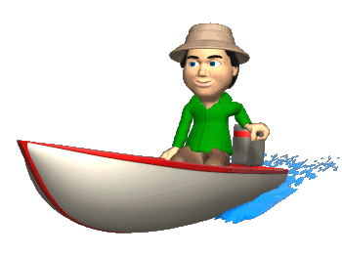
মাল্টিমিডিয়া ক্লাসে
মাল্টিমিডিয়া ক্লাসে
সকলকে শুভেচ্ছা
সকলকে শুভেচ্ছা

Slide 2
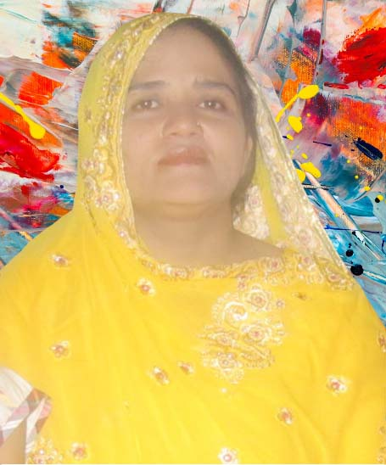
মেফতাহুন নাহার কবিতা
বি,এ (অর্নাস), এম,এ (বাংলা)
প্রভাষক বাংলা
বিরামপুর চাঁদপুর ফাজিল মাদ্রাসা,
বিরামপুর,দিনাজপুর।
E-mail: kabitacpm@gmail.com
শ্রেণীঃ দাখিল নবম-দশম
বিষয়ঃ বাংলা সাহিত্য
অধ্যায়ঃ উনিশ
সময়ঃ 50 মিনিট

Slide 3
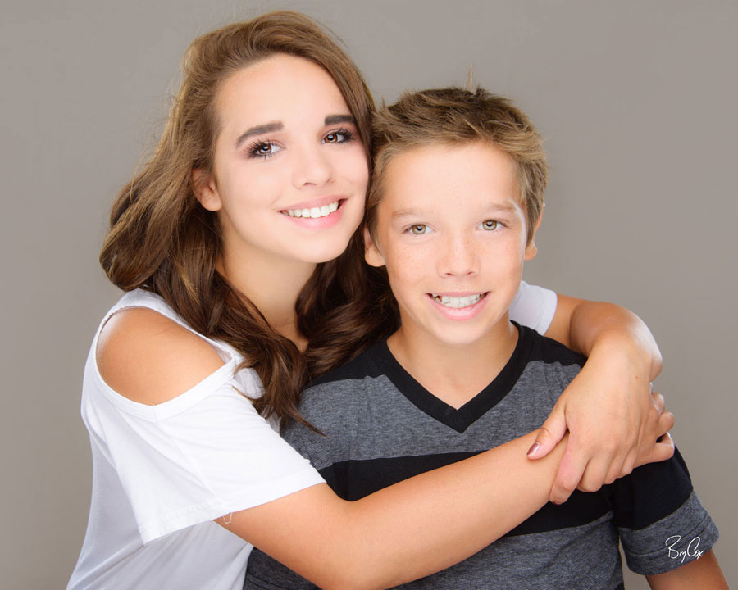
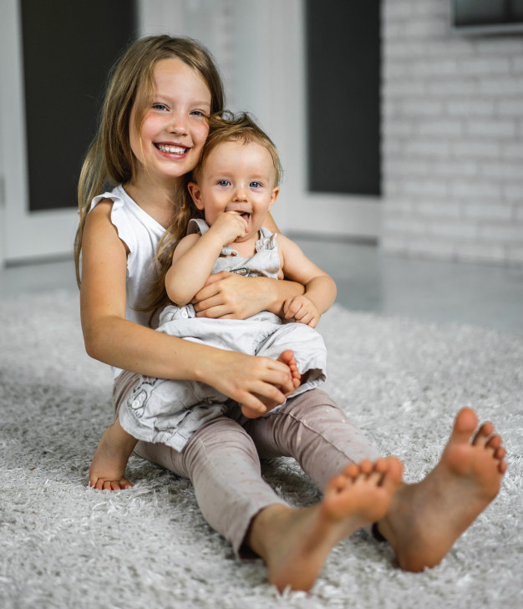
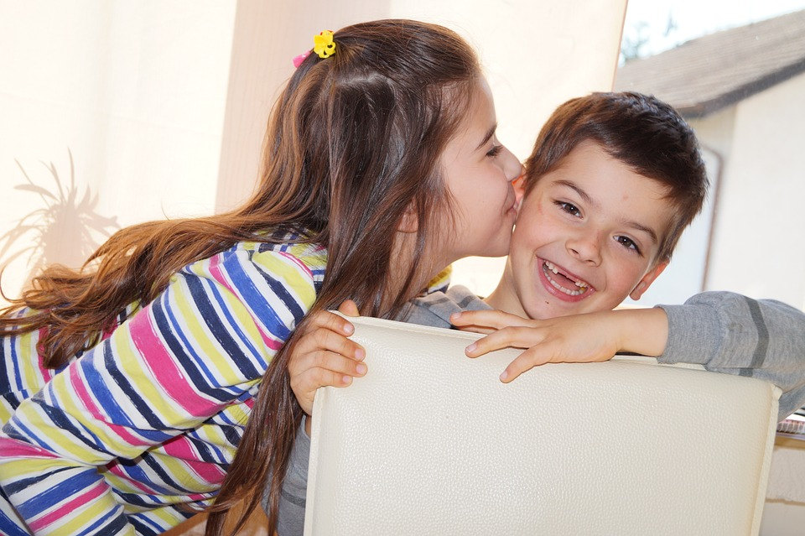
বোন তার ভাইকে সোহাগ/মায়া করছে।
উপরের ছবি দেখে তোমরা কি বুঝতে পারলে?
তাহলে বলতো দেখি, ভালোবাসা/মায়ার সমর্থক শব্দ কি?
মমতা
আমরা বড় বোনকে কি বলে ডাকি?
দিদি

Slide 4
আজকের পাঠ
মমতাদি
মমতাদি

Slide 5
শিখনফল
এই পাঠ শেষে শিক্ষার্থীরা.......
১। লেখক পরিচিতি লিখতে পারবে;
২। শুদ্ধ উচ্চারণে খণ্ডাংশ পড়তে পারবে;
৩। মমতাদির পরিচয় লিখতে পারবে।

Slide 6
লেখক পরিচিতি
মানিক বন্দ্যোপাধ্যায়
লেখালেখির প্রতি এতোই মগ্ন হলেন যে অনার্স পাস করা হয়নি।
পদ্মা নদীর মাঝি ও পুতুল নাচের ইতিকথা তাঁর বিখ্যাত লেখনি
মৃত্যুঃ ১৯৫৬ সাল ৩রা ডিসেম্বর
জন্মঃ ১৯০৮ সাল, বিহার
২১ বছর বয়সে ‘দিবারাত্রি কাব্য’ রচনা করেন
১৯২৮ সালে আইএসসি

Slide 7
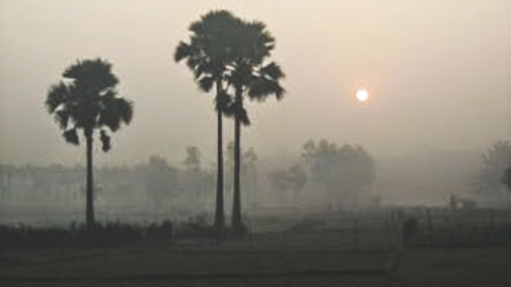
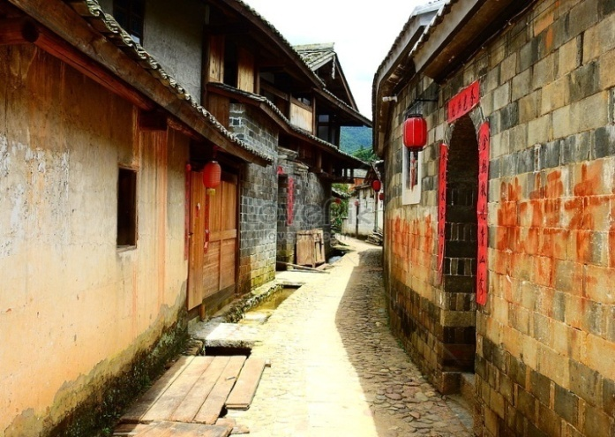
২৭ নং বাড়ী
পাঠ সংশ্লিষ্ট ছবি

Slide 8
আর্দশ বিশ্লেষণ

Slide 9
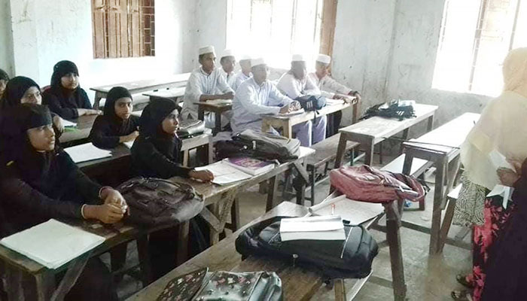
সরব পাঠ

Slide 10
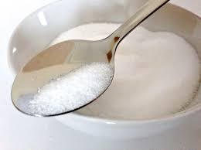
শব্দ পরিচিতি
সঙ্কোচ
মনোভাব প্রকাশে লজ্জা
বিশীর্ণ
কৃশ/চিকন
ঈষৎ
ক্লান্তি
শ্রান্তি
হালকা/সামান্য

Slide 11
একক কাজ
প্রশ্নঃ মানিক বন্দ্যোপাধ্যায় এর উপন্যাস সমূহের নাম লিখ।

Slide 12
জোড়ায় কাজ
প্রশ্নঃ কবি পরিচিতি সংক্ষিপ্ত আকারে লিখ।

Slide 13
দলীয় কাজ
প্রশ্নঃ মমতাদির পরিচয় সংক্ষিপ্ত আকারে বিশ্লেষণ কর।

Slide 14
মূল্যায়ন
১। মানিক বন্দ্যোপাধ্যায় কত সালে জন্মগ্রহন করেন?
২। তাঁর আসল নাম কি ছিল?
৩। ২১ বছর বয়সে তিনি কোন কাব্য রচনা করেন?
৪। গল্পে, প্রকৃতিতে কোন কালের উল্লেখ আছে?
৫। মমতাদির বয়স কত?
৬। মমতাদির বাড়ি কোথায় ছিলো?
৭। তিনি কত সালে মৃত্যবরণ করেন?

Slide 15
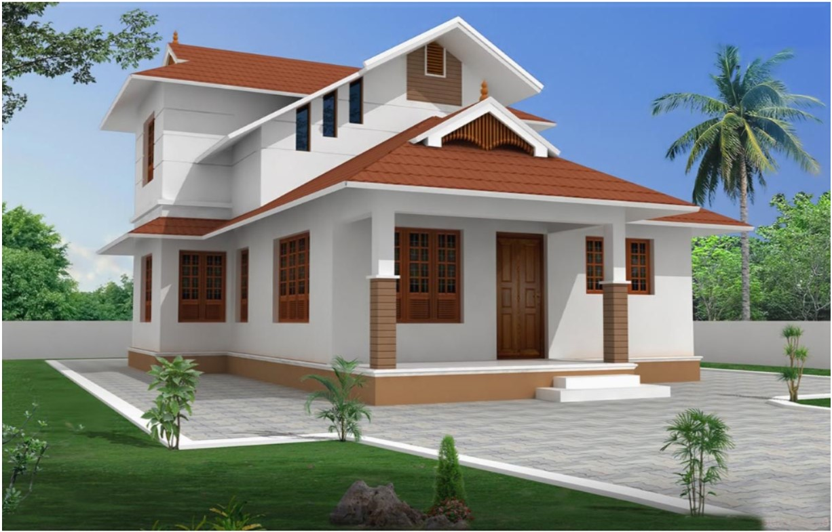
বাড়ি কাজ
প্রশ্নঃ তোমার দেখা কোন অভাবী মানুষের পরিচয়সহ তাঁর দৈনন্দিন জীবন লিখে অনবে।

Slide 16
সকলকে ধন্যবাদ
সকলকে ধন্যবাদ
আবার দেখা হবে
আবার দেখা হবে

